Slide 1

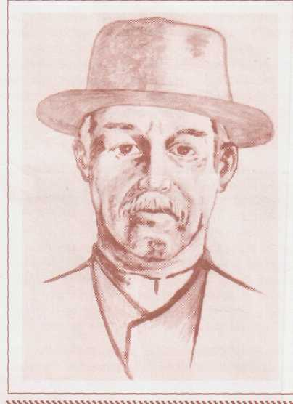
ГБУК Национальная библиотека им. А.-З. Валиди Республики Башкортостан
Отдел рукописей и редких изданий
ЖИЗНЬ И ТВОРЧЕСТВО БАШКИРСКОГО ПОЭТА
САФУАНА ЯКШИГУЛОВА

Slide 2
ПРОИСХОЖДЕНИЕ
Сафуан сын Суфияна Якшигулов (Сафуан Суфиян улы Яҡшығолов) родился 10 апреля 1871 года в деревне Ильчигулово Белебеевского уезда Уфимской губернии, расположенной на берегу красавицы Демы (ныне одноименное село Миякинского муниципального района РБ). Рос и воспитывался в состоятельной и просвещенной семье, пользовавшейся уважением в округе. Главными ценностями у Якшигуловых издревле считались знания и образование. Относились они к древнему илькей-минскому башкирскому роду, представители которого всегда отличались стремлением к свободе и независимости, открыто критиковали колониальную политику царизма.

Slide 3
ОБРАЗОВАНИЕ
Начальное образование Сафуан получил у местного халфы Шафика Султангулова, затем учился в медресе деревни Давлеканово. Кроме преподаваемых предметов, он самостоятельно изучал географию, историю и русский язык. Интересовался литературой восточных народов. В стихотворении «Иғтираф» («Исповедь») он пишет, что с упоением изучал произведения классиков восточной литературы, стихи Габдрахима Усмана, Тажетдина Ялсыгула, Абульманиха Каргалы, Хибатуллы Салихова, Шамсетдина Заки, Мифтахетдина Акмуллы. Известно, что Сафуан Якшигулов переписывался с Мухаметсалимом Уметбаевым и хорошо знал его творчество, встречался с Мажитом Гафури. Регулярно читал газету «Тарджиман».

Slide 4
ПРОСВЕТИТЕЛЬСТВО
После окончания медресе С. Якшигулов был назначен муллой в деревню Ново-Яппарово (ныне село Ново-Яппарово Давлекановского района РБ), однако просветительская деятельность была для него важнее духовного сана. Построив в деревне медресе, он занялся обучением детей и просвещением народа. Наряду с выполнением обязанности муллы, Сафуан Якшигулов писал стихи, много сил вкладывал в осуществление цели, которую он поставил перед собой — дать хорошее знания молодому поколению. Он много внимания уделяет преподаванию в ней русского языка, географии, истории, математики и других предметов. Брал на воспитание сирот, заботился об их учебе.

Slide 5
ТВОРЧЕСТВО
Считается, что Сафуан Якшигулов начал писать до 1905 года. Известно его стихотворение «Порт-Артурҙан» («Из Порт-Артура»), в котором он выразил свое отношение к кровавой империалистической войне. В стихотворениях «Яҙ килеүе» («Приход весны»), «Сулпан» («Венера») и «Дим буйында яҙғы таң» («Весенний рассвет в долинах Демы») поэт выразил свое отношение к Первой русской революции 1905-1907 годов. Надежды на обновление общества он передал образно и иносказательно, расписав яркими красками картины весеннего пробуждения природы. На тот исторический момент такой творческий прием был совершенно новым явлением в башкирской поэзии.

Slide 6
ТВОРЧЕСТВО
Вначале Сафуан Якшигулов печатал свои произведения в периодической печати (газетах «Фекер» «Мысль» и «Урал»). Затем публиковал вирши в сборниках: «Элегия о достопочтенном учителе Султангильди-эфенди» (Казань, 1908), «Положение башкир» (Стерлитамак, 1911), «На берегах Демы» (Стерлитамак, 1912), «Порыв души» (Уфа, 1916).
Иногда в его стихах встречаются восходящие к суфизму религиозные мотивы о бренности жизни. Поэт резко выступал против расхищения башкирских земель и колонизации родного края, призывал народ к прогрессу и знаниям, много размышлял о смысле жизни, тяжелой доле простого народа, поднимал тему духовного раскрепощения женщин.

Slide 7
ТВОРЧЕСТВО
Книги Сафуана Якшигулова пользовались популярностью в народе и всегда имели общественный резонанс. Так, о сборнике «Башҡорт хәлдәре» («Положение башкир») уфимская газета «Ваҡыт» («Время») писала: «Книга в поэтической форме прекрасно повествует о жизни наших башкирских соотечественников. Ее ценность еще более возрастает благодаря тому, что составитель С. Якшигулов является истинным башкиром. Не будет преувеличением, если мы скажем, что ее следует прочитать всем, так как она, написанная обо всем, что связано с башкирами, рукой самих башкир, достойна занять место в истории…».

Slide 8
ТВОРЧЕСТВО
До революции Сафуан Якшигулов выпустил четыре книги, которые сделали его известным писателем среди тюркоязычных народов России. Часто его взгляды были противоречивы. С одной стороны, поэт резко критиковал политику царизма в отношении башкир, с другой стороны, излишне идеализировал прошлое, широкие степные просторы, привольную кочевую жизнь. Многие философы считают, что идеализация прошлого является реакционным явлением, характерным для эпохи смены общественных формаций. Иногда Сафуан Якшигулов, не понимая экономических причин обнищания народа, основную вину перекладывал на сам народ, который, по его мнению, потерял природную ментальность, погряз во внутренних раздорах.

Slide 9
ТВОРЧЕСТВО
Но отдельные недостатки поэзии Якшигулова явно перевешивает его общая прогрессивность. Воспитанный на канонах мусульманской религии, он находит в себе силы отойти от принципа божественного предопределения личности и призвать граждан к активной деятельности ради прогресса нации. Поэт осознает, что секрет прогресса кроется в просвещении, использовании достижений науки и техники и всем своим творчеством призывает к овладению знаниями. В своих произведениях он часто обращается напрямую к детям и молодежи, видя в них будущее своего народа. Под влиянием Мажита Гафури и Габдуллы Тукая его произведения были близки к критическому реализму, однако ему не удалось избавиться от влияния религиозной философии.

Slide 10
ТВОРЧЕСТВО
В творчестве Сафуана Якшигулова широко представлены басни, газели, рубаи, маснави, хитапы и другие формы восточной поэзии. На язык тюрки он талантливо перевел ряд произведений Ивана Дмитриева, Ивана Крылова и Льва Толстого.
Поэт уважительно относился к устному народному творчеству, часто бывал на сабантуях, очень любил слушать народные песни и игру на курае. Отдельные народные песни демских башкир он опубликовал в своих книгах. Многие его стихи написаны в размере протяжных песен, в них можно встретить поэтические приемы, характерные для народных песен. В произведениях Сафуана Якшигулова много внимания обращается на лексику башкирского языка, для татар он приводит пояснения к отдельным башкирским словам.

Slide 11
ТВОРЧЕСТВО
Несмотря на то, что, приветствуя Октябрьскую революцию, С. Якшигулов писал: «Это день, когда „открылись небесные врата“ и наступил подлинный день, засияли лучи подлинной свободы, уничтожающей дикость, рабство», у него не хватило сил стать активным строителем и певцом новой жизни. Он перестал писать и прекратил свою общественную деятельность.

Slide 12
КНИГИ
«Мөғәллим Солтангилде әфәнденең мәрҫиәһе» (Ҡазан, 1908); | «Элегия на смерть учителя Султангильди-эфенди» (Казань, 1908);
«Башҡорт хәлдәре» (Стәрелетамаҡ, 1911); | «Башкирские дела» (Стерлитамак, 1911);
«Дим буйы» (Ҡазан, 1912); | «Берега Демы» (Казань, 1912);
«Күңел ялҡындары» (Өфө, 1916). | «Пламя души» (Уфа, 1916).

Slide 13
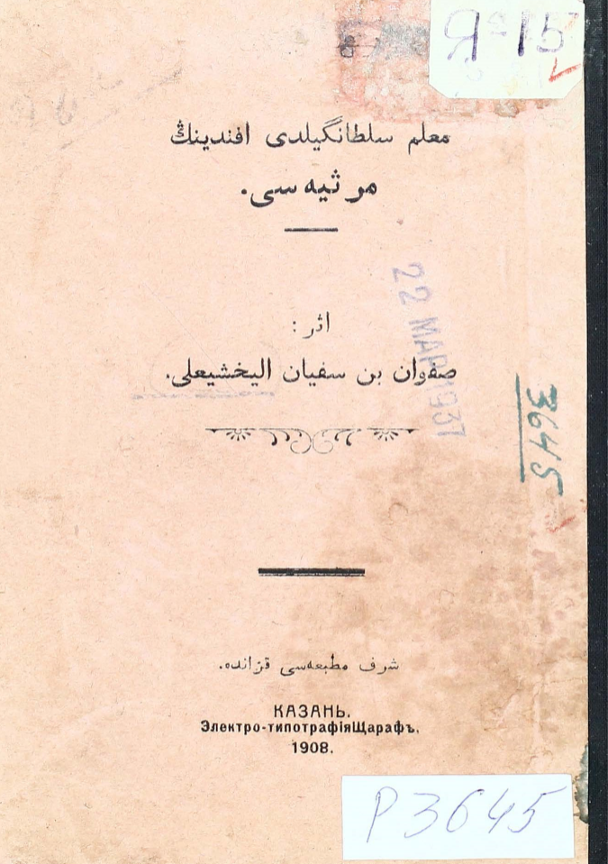
КНИГИ
«Мөғәллим Солтангилде
әфәнденең мәрҫиәһе»
(Ҡазан, 1908)
«Элегия на смерть учителя Султангильди-эфенди»
(Казань, 1908)

Slide 14
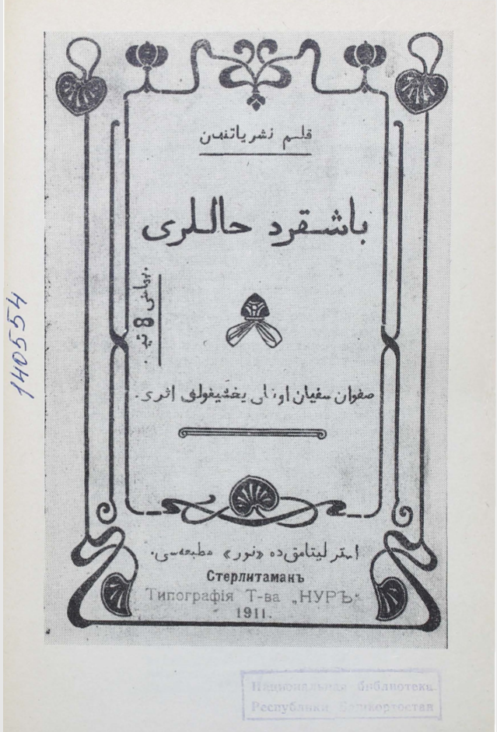
КНИГИ
«Башҡорт хәлдәре»
(Стәрелетамаҡ, 1911)
«Башкирские дела» (Стерлитамак, 1911)

Slide 15
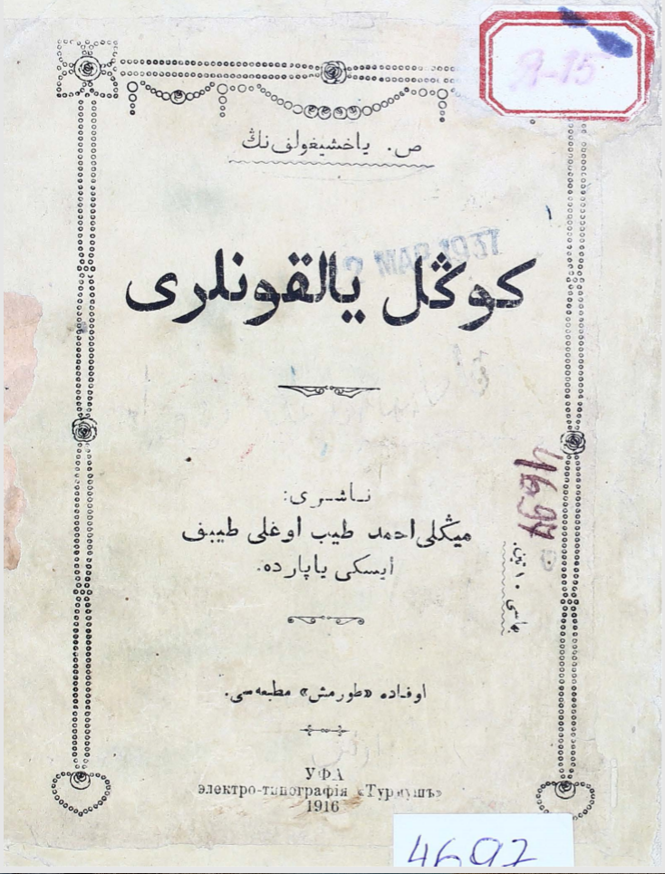
КНИГИ
«Күңел ялҡындары»
(Өфө, 1916)
«Пламя души»
(Уфа, 1916).

Slide 16

КНИГИ
«Башҡорт хәлдәре»
(Өфө, 1994)
«Башкирские дела»
(Уфа, 1994)

Slide 17

Печать Сафуана Якшигулова

Slide 18

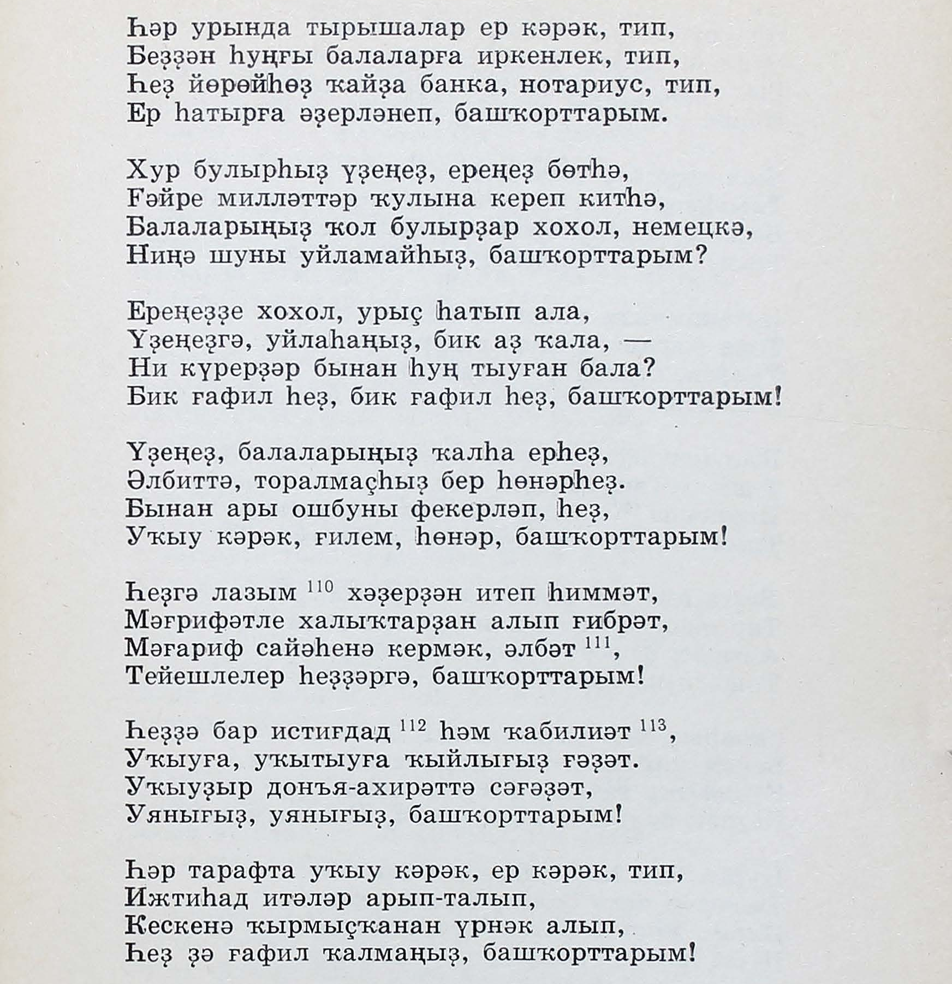
ПРОИЗВЕДЕНИЯ

Slide 19
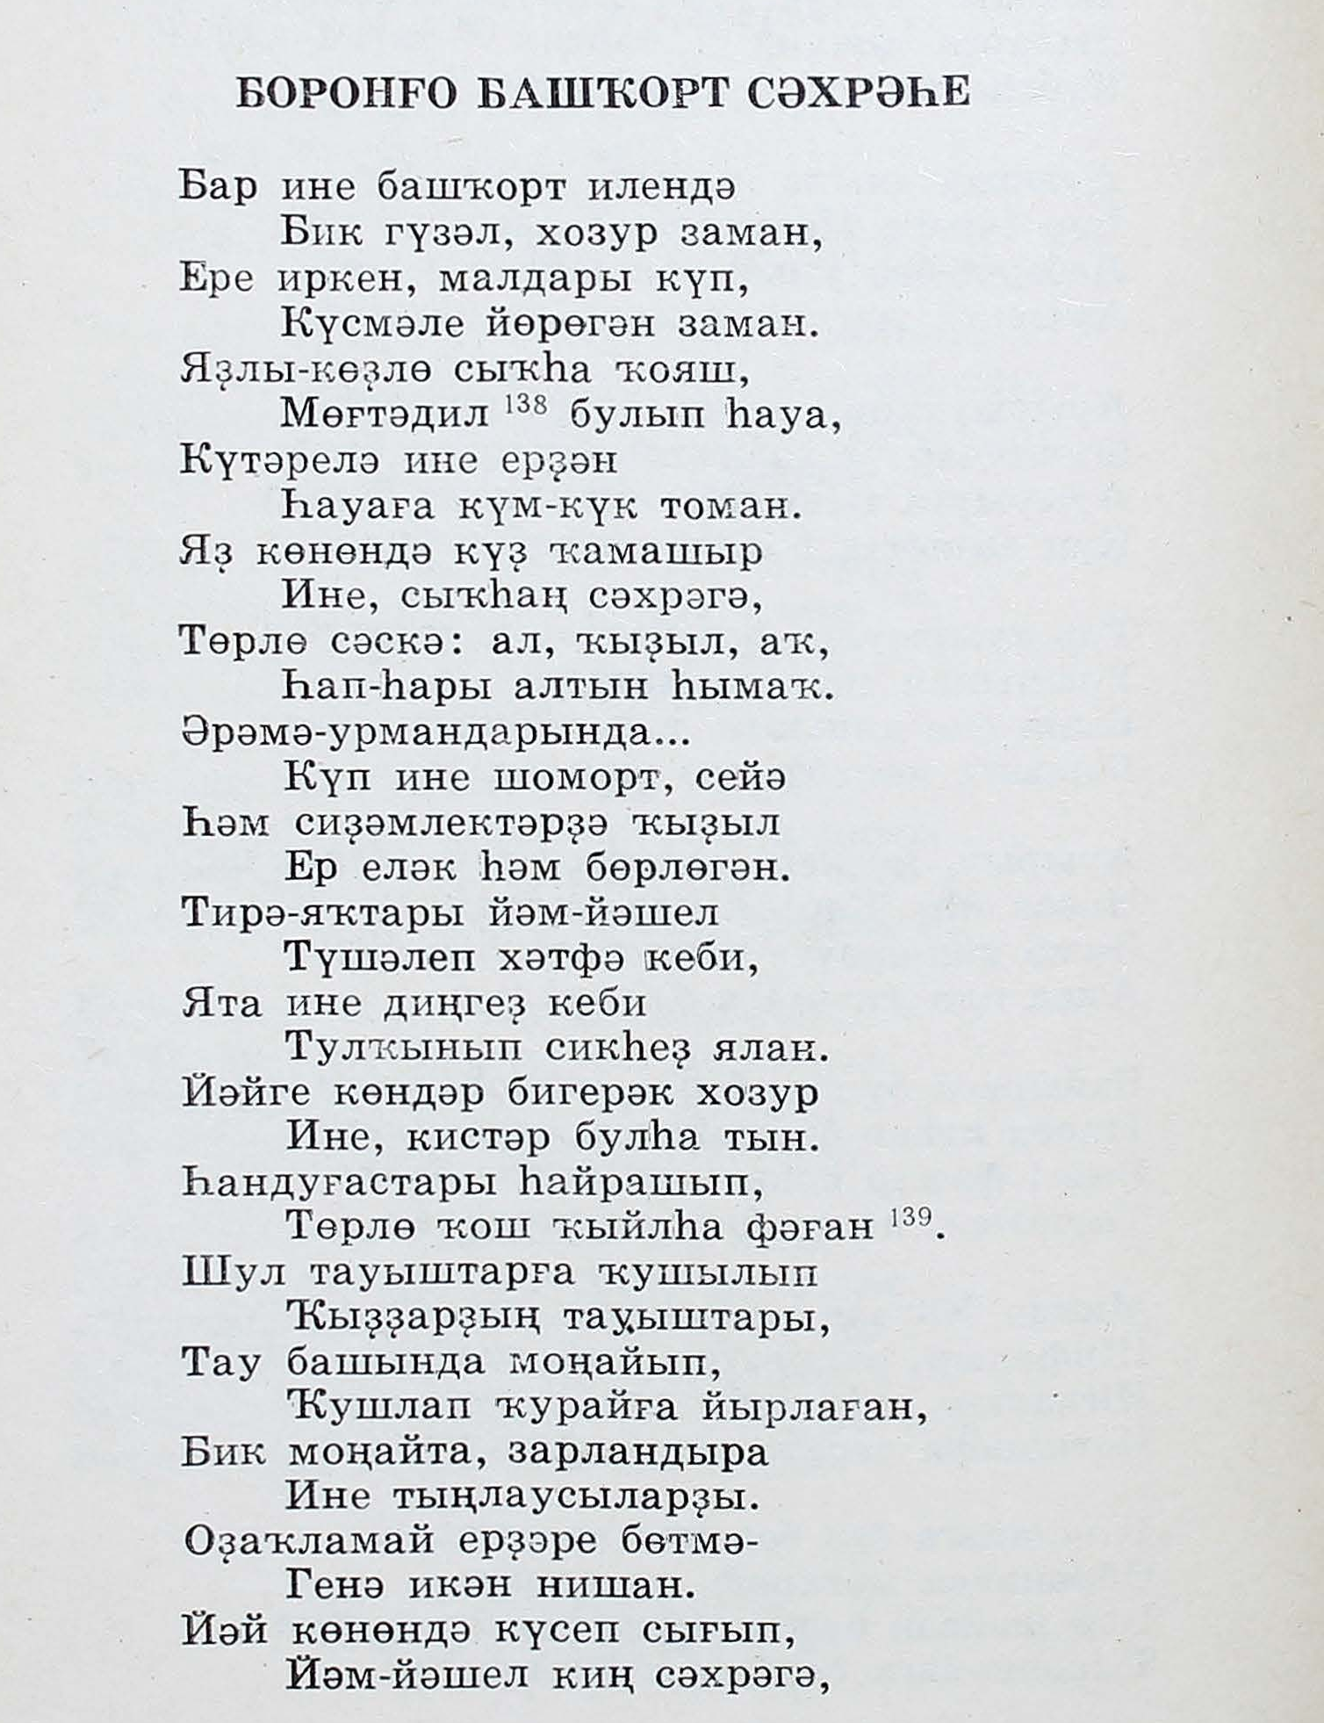


Slide 20
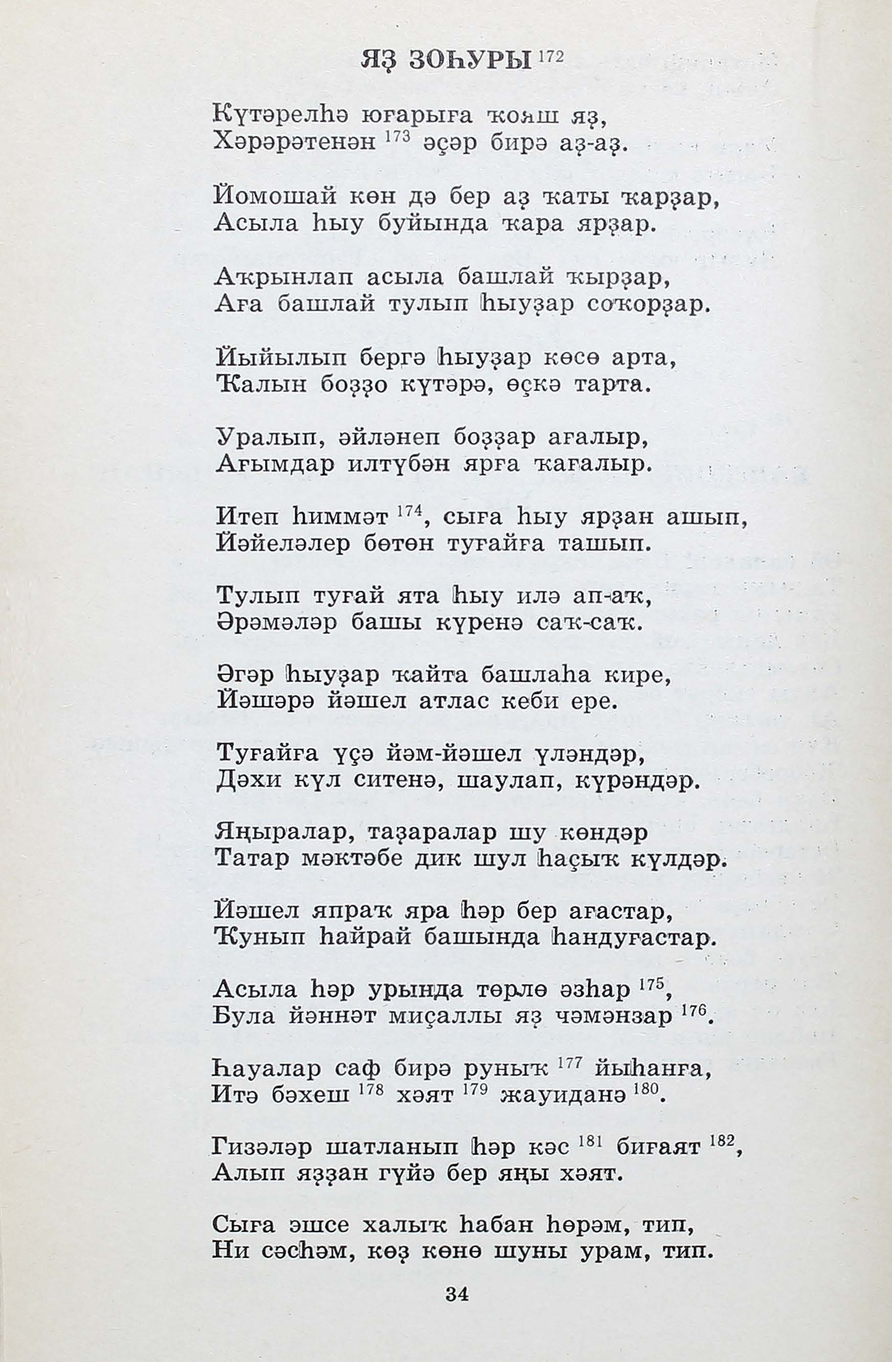
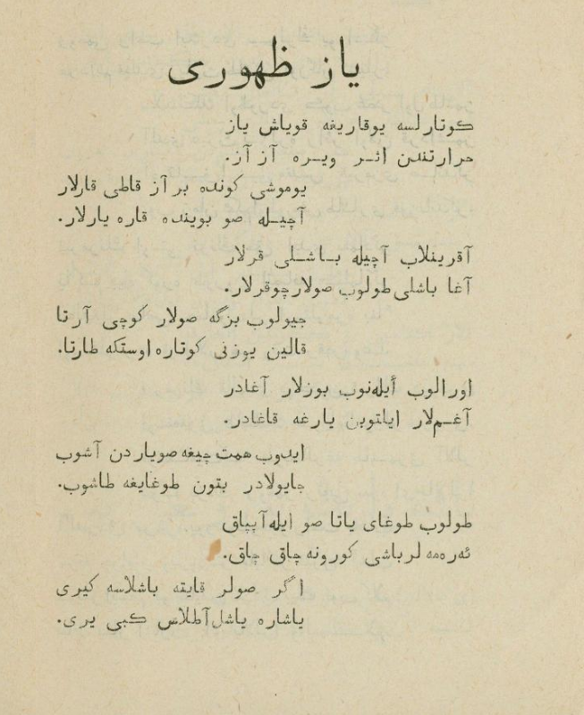

Slide 21
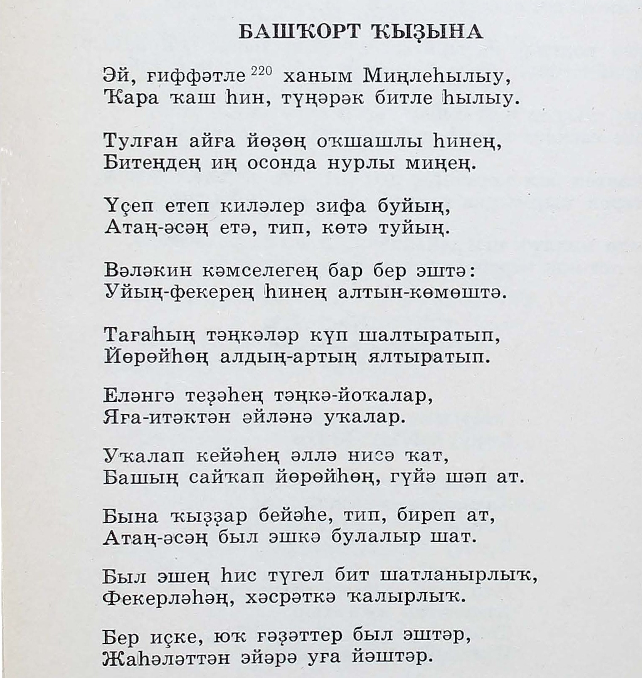


Slide 22

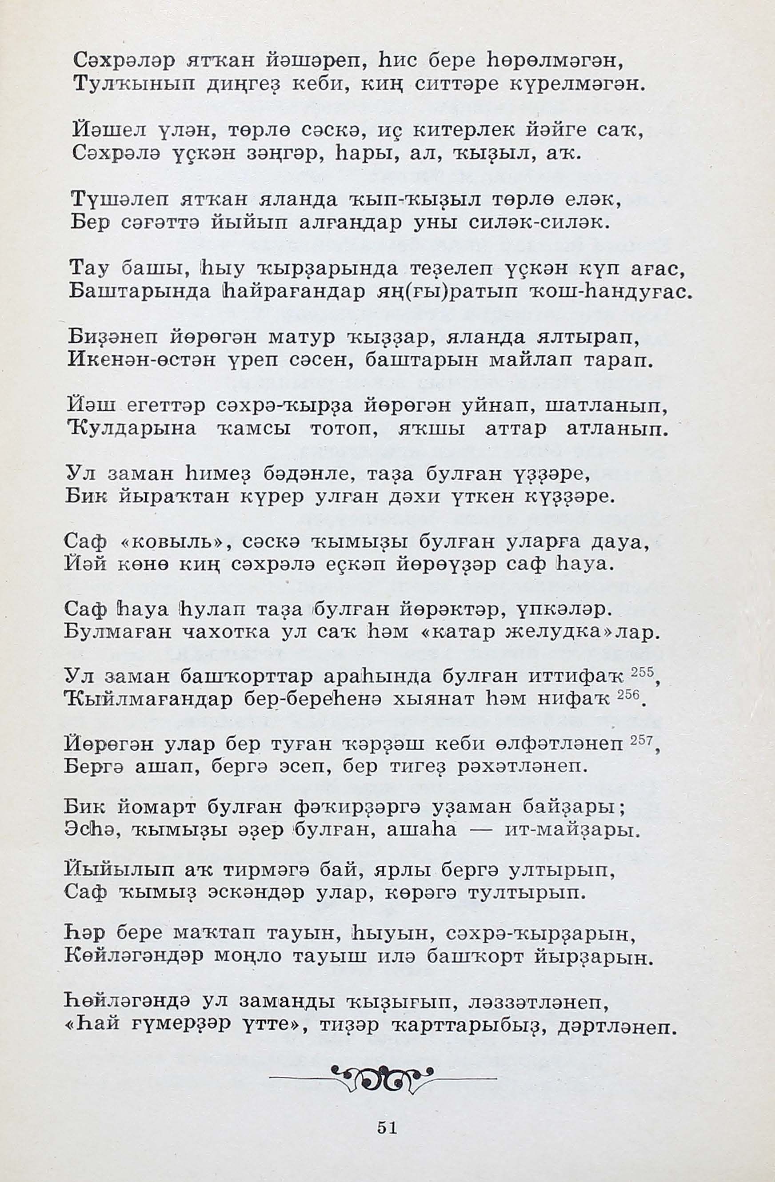

Slide 23
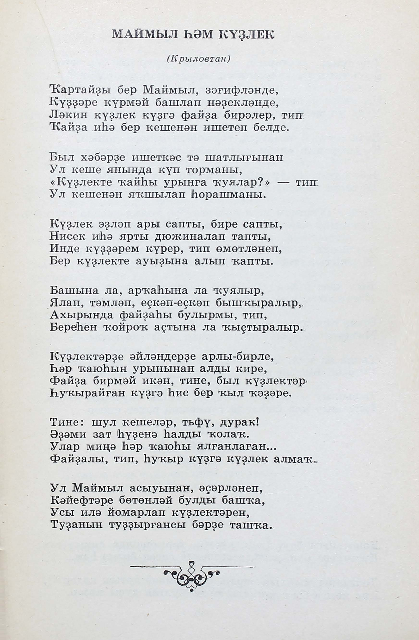

Slide 24
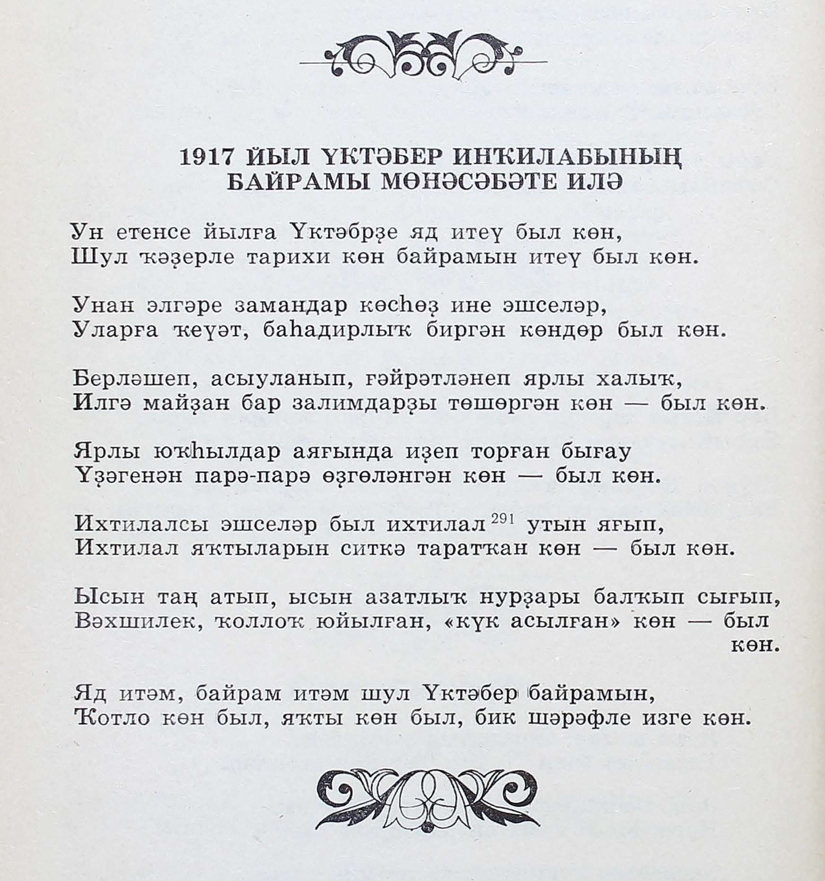

Slide 25
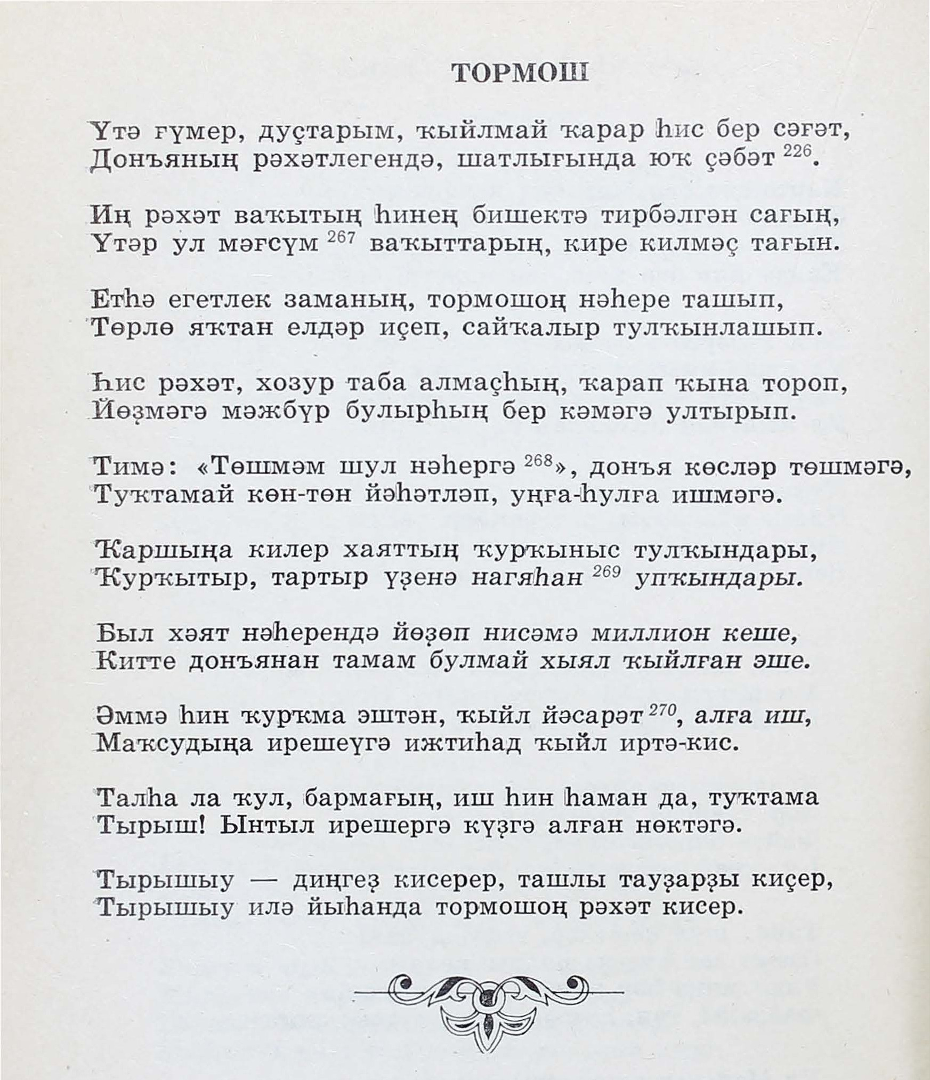

Slide 26


Slide 27
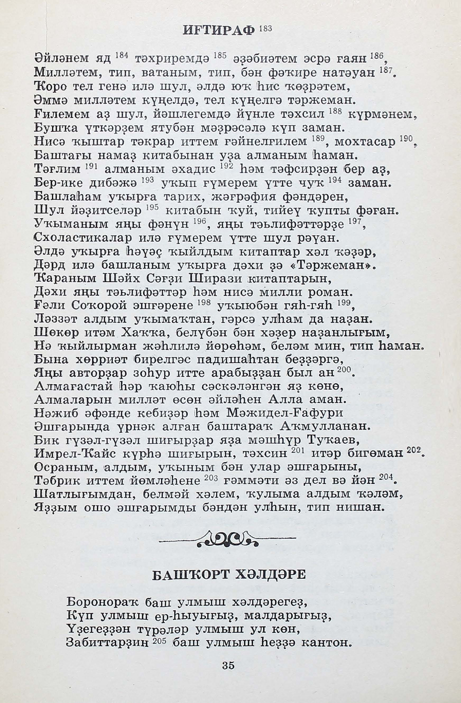
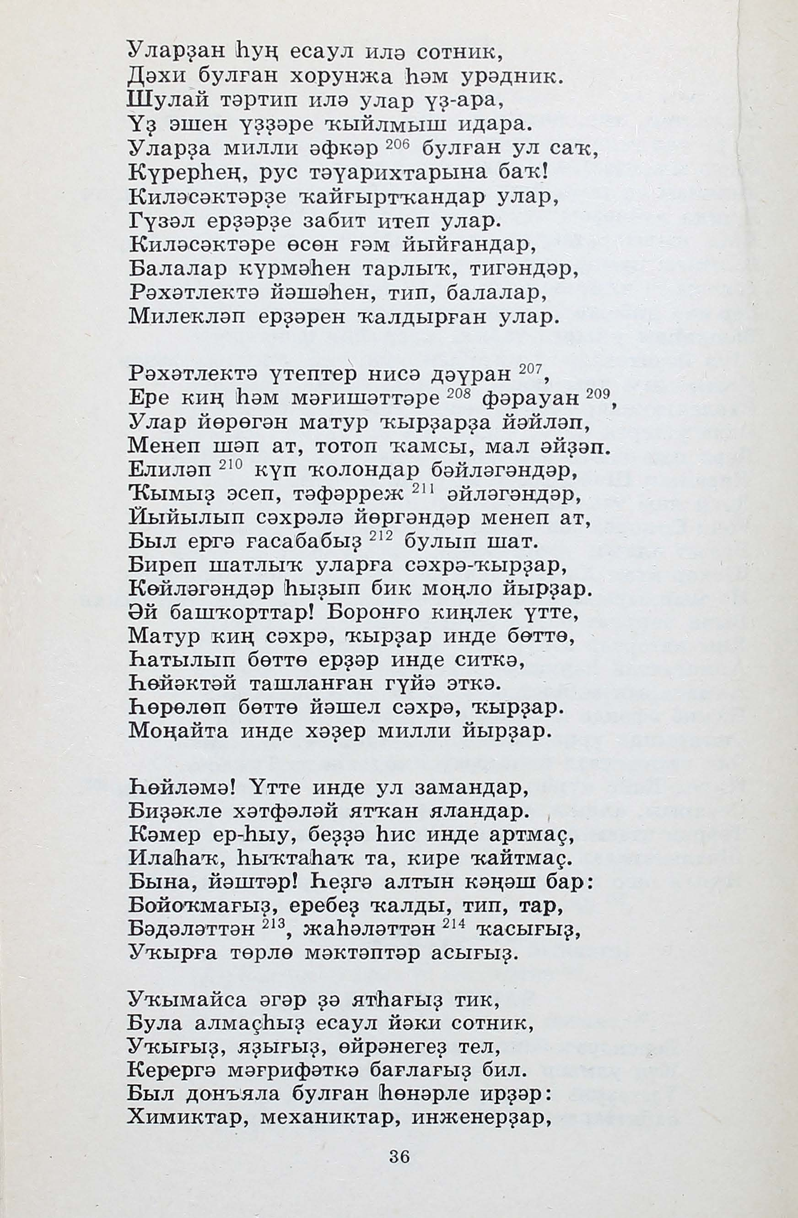

Slide 28

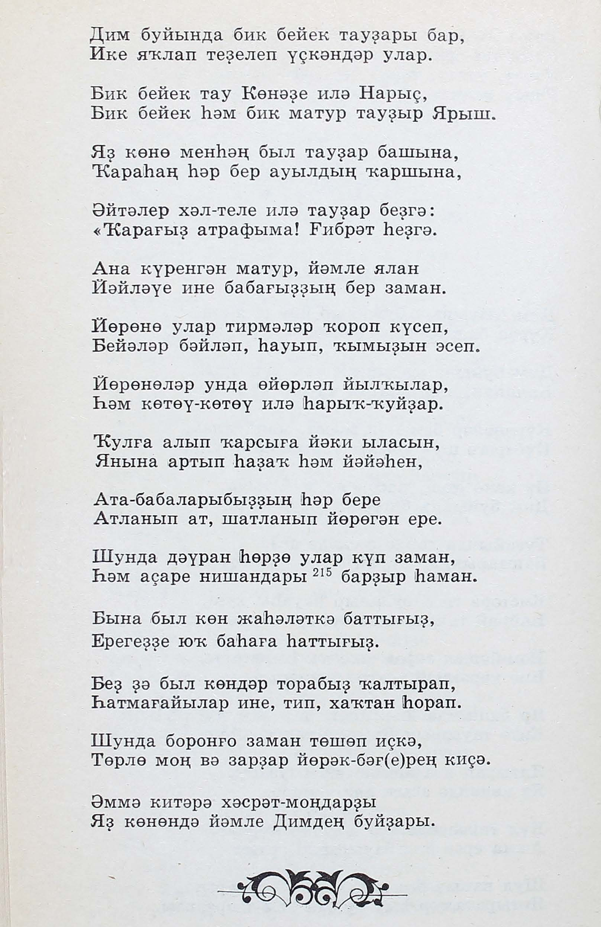

Slide 29


Slide 30

@ ГБУК Национальная библиотека им. А.-З. Валиди Республики Башкортостан.
Отдел рукописей и редких изданий.
Автор-составитель : И.Г. Байгужин.
Дизайн : И. Г. Байгужин.
Музыка: Н. Даутов, НОНИ РБ – «Фатима».
Ответственный за выпуск : Ф. Ш. Сибагатов.

